Slide 1
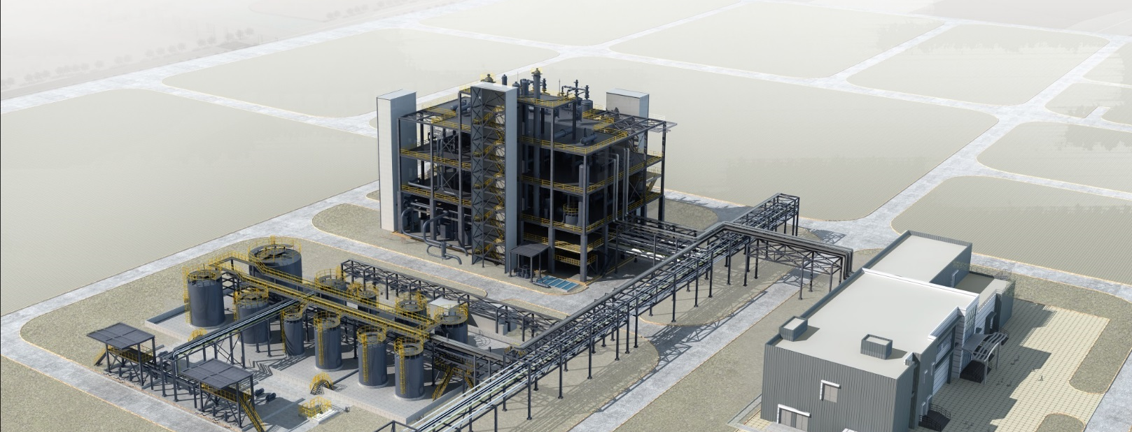

PTHF装置配电室安全标识

Slide 2


Slide 3
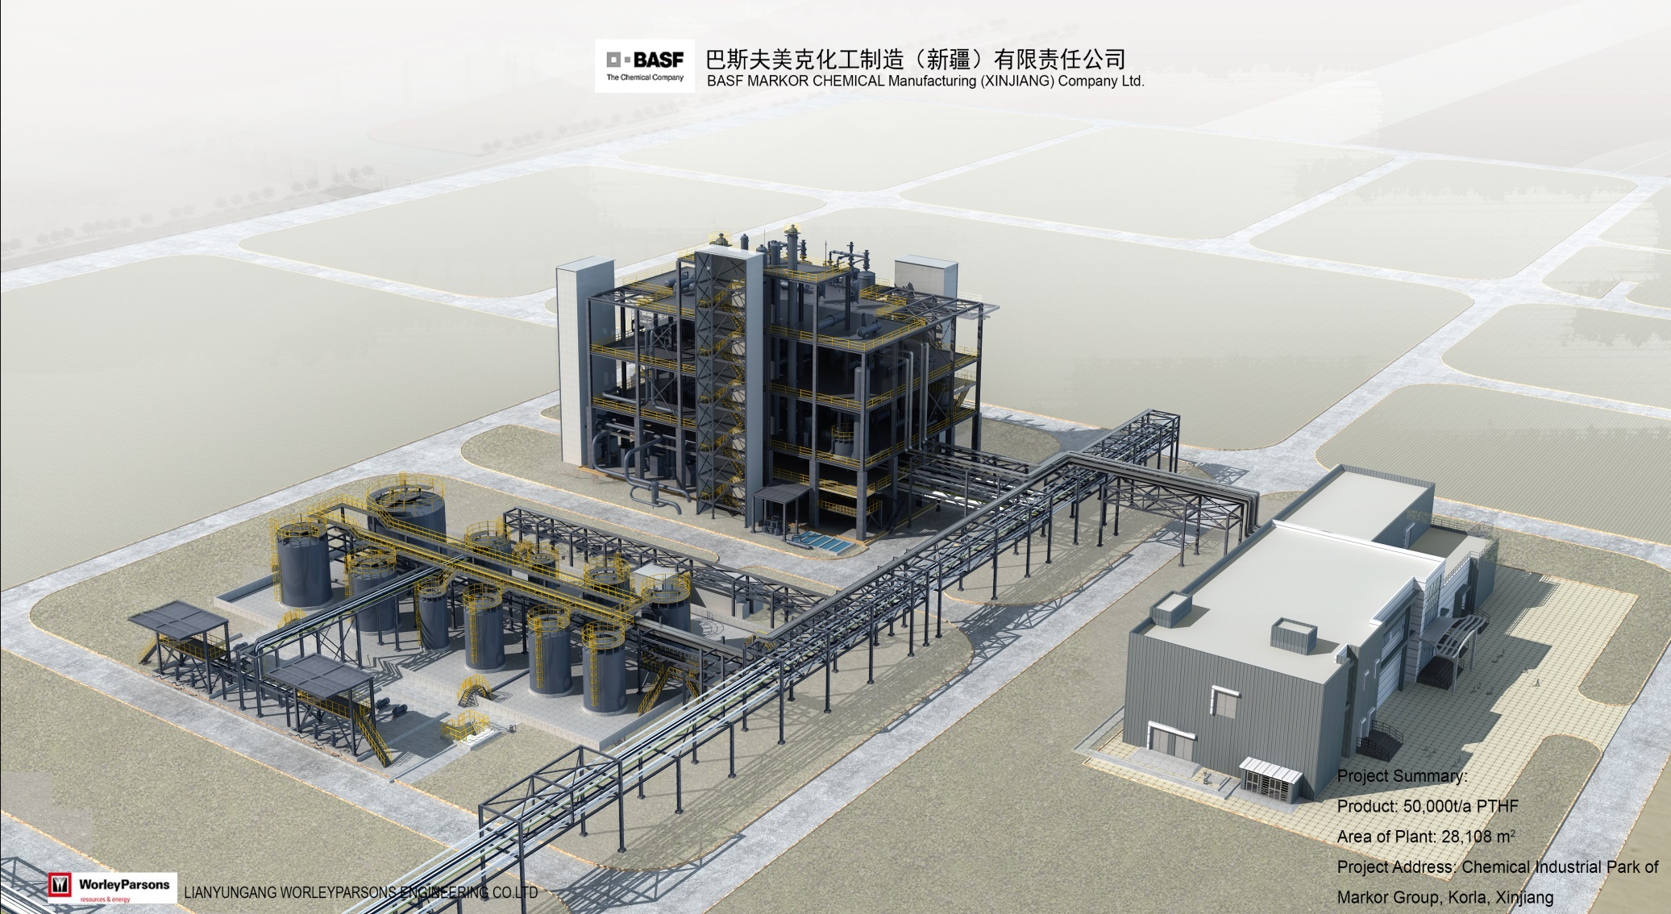
配电室的安全标识

Slide 4
进入配电室的安全标识
1.配电室入口安全警示
2.配电室安全操作指示
3.配电室内设备安全警示
4.配电室应急疏散标识

Slide 5
配电室入口安全标识设置位置

Slide 6


配电室入口安全标识

Slide 7
进入配电室的PPE标识
1.进入配电室PPE要求
(1)劳保服
(2)绝缘鞋
2.电工作业PPE要求
(1)安全帽
(2)防电弧面罩
(3)绝缘手套
(4)绝缘鞋

Slide 8


进入配电室的PPE标识

Slide 9


配电室作业的PPE标识

Slide 10

配电室设备安全标识
所有可用钥匙或手柄打开的配电柜柜门必须配备当心触电标识

Slide 11
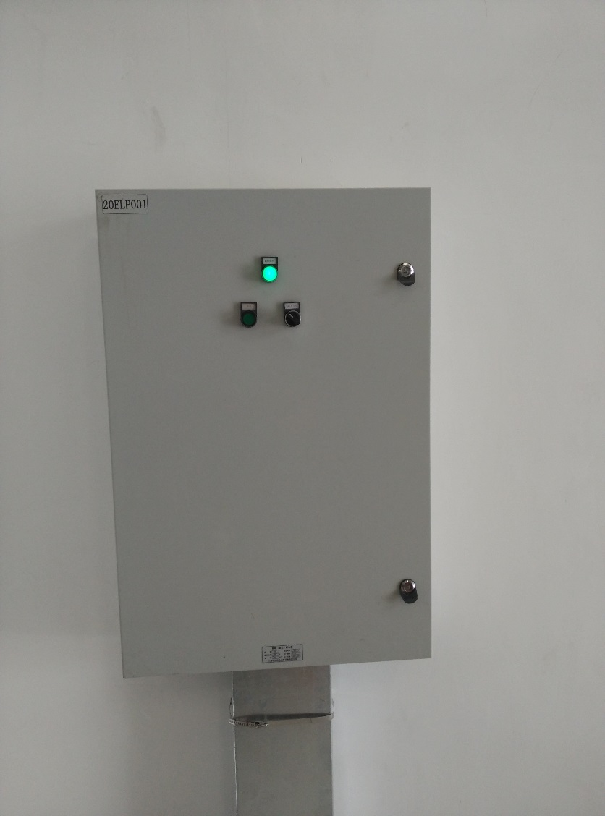
配电室设备安全标识
需粘贴标记处

Slide 12
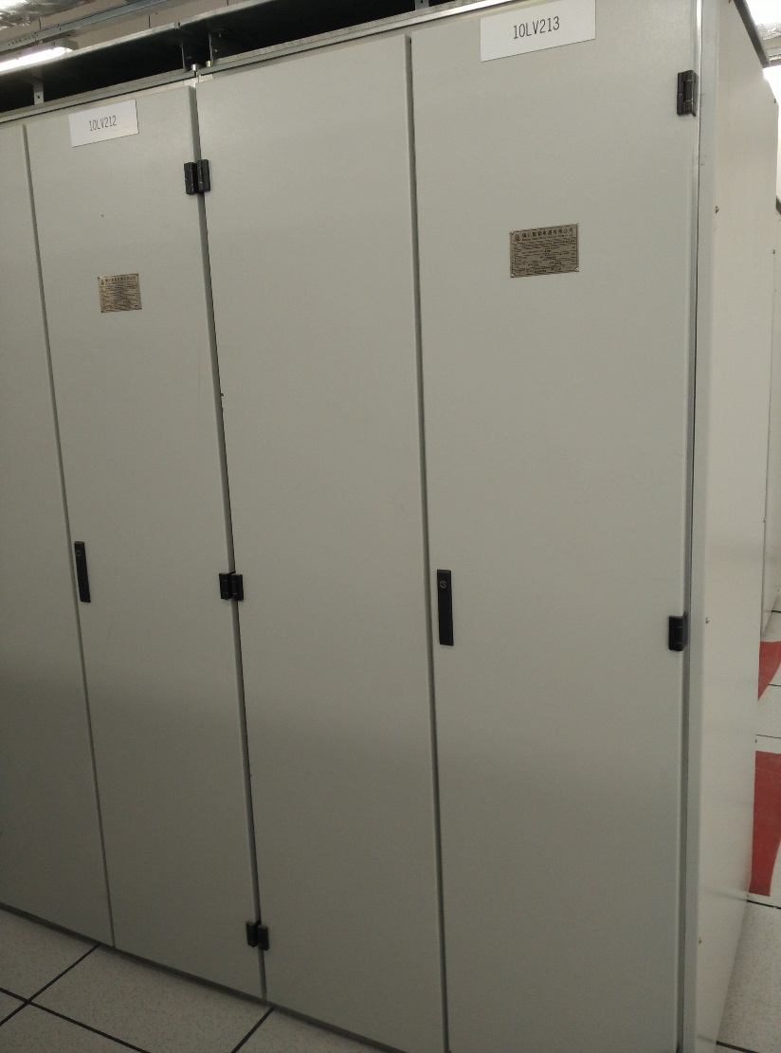
配电室设备安全标识
需粘贴标记处

Slide 13
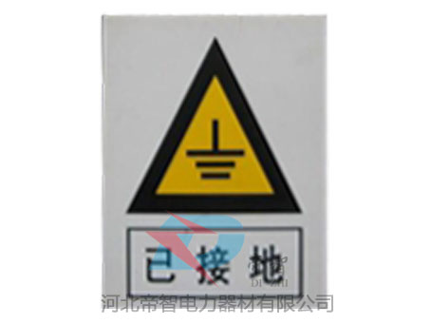
配电室设备安全标识
所有接地汇集点需有接地标识

Slide 14


配电室设备安全操作标识
中压隔离柜及变压器配备禁止带电打开以及高压危险标识

Slide 15
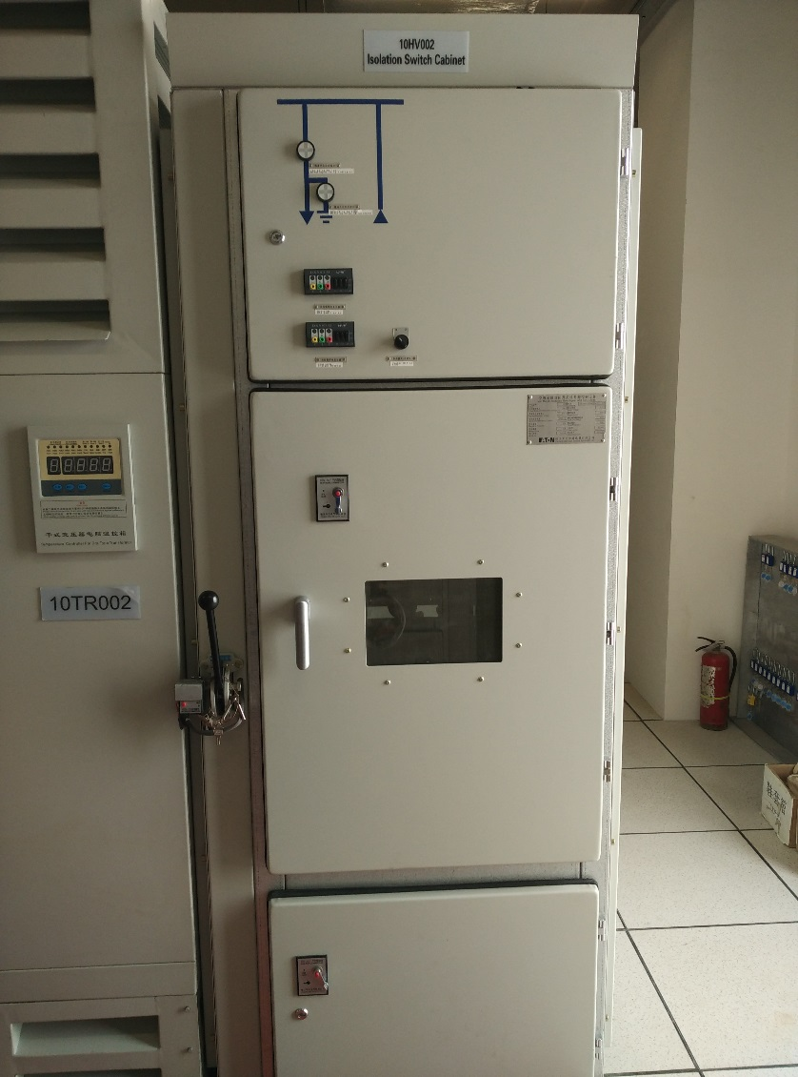


配电室设备安全标识
需粘贴标记处

Slide 16
配电室设备安全操作标识
需粘贴标记处
严禁操作

Slide 17
配电室逃生标识
在墙壁及主要通道处悬挂逃生路线指示牌

Slide 18
配电室逃生标识
北

Slide 19



